Slide 1
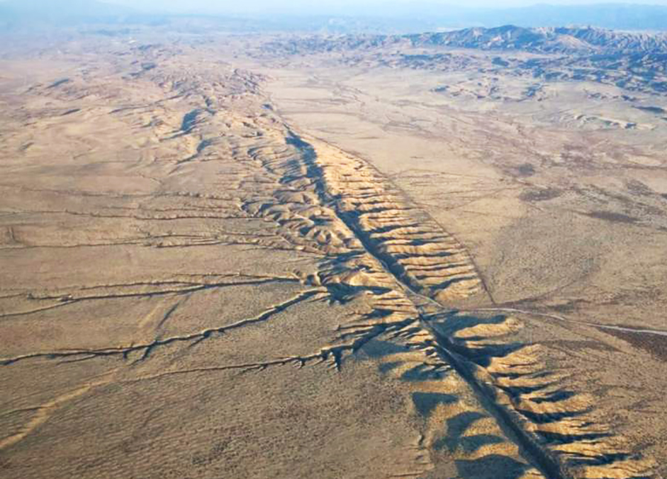


Cours IX: Systèmes décrochants
Julien Charreau – 2020/2021
(julien.charreau@univ-lorraine.fr)

Slide 2
Cours VIII: Systèmes compressifs
I- Rappels et remarque sur l’état de contrainte
II- Les types de failles décrochantes: point de vocabulaire
a. Senestre vs. dextre
b. Les failles de transfert
c. Les failles transformantes
III- Les structures en fleur
IV- Origine et distribution des failles décrochantes
a. Compressif/distensif
b. Autres grands contextes géodynamiques

Slide 3
Cours VIII: Systèmes compressifs
I- Rappels et remarque sur l’état de contrainte
II- Les types de failles décrochantes: points de vocabulaire
a. Senestre vs dextre
b. Les failles de transfert
c. Les failles transformantes
III- Les structures en fleur
IV- Origine et distribution des failles décrochantes
a. Compressif/distensif
b. Autres grands contextes géodynamiques

Slide 4
I- Rappel et remarque sur l’état de contrainte
Failles en générale fortement pentées (70-90°)
α en moyenne ~30-40°
σ1 horizontale
σ2 vertical
σ3 horizontale

Slide 5
I- Rappel et remarque sur l’état de contrainte
Quelle(s) contrainte(s) doit-on changer pour passer d’un système à l’autre ?
Faille normale
Faille inverse
Décrochement

Slide 6
I- Rappel et remarque sur l’état de contrainte
Quelle(s) contrainte(s) doit-on changer pour passer d’un système à l’autre ?
Faille normale
Faille inverse
??
??
??
Décrochement

Slide 7
I- Rappel et remarque sur l’état de contrainte
Quelle(s) contrainte(s) doit-on changer pour passer d’un système à l’autre ?
Faille normale
Faille inverse
σ1 verticale
σ2 horizontale
σ3 horizontale
??
σ1 horizontale
σ2 horizontale
σ3 verticale
??
??
σ1 horizontale
σ2 verticale
σ3 horizontale
Décrochement

Slide 8
I- Rappel et remarque sur l’état de contrainte
Quelle(s) contrainte(s) doit-on changer pour passer d’un système à l’autre ?
Faille normale
Faille inverse
σ1 et σ3
σ1 et σ2
σ2 et σ3
Décrochement

Slide 9
I- Rappel et remarque sur l’état de contrainte
Quelle(s) contrainte(s) doit-on changer pour passer d’un système à l’autre ?
Faille normale
Faille inverse
σ1 et σ3
Difficile
σ1 et σ2
σ2 et σ3
Décrochement

Slide 10
Cours VIII: Systèmes compressifs
I- Rappels et remarque sur l’état de contrainte
II- Les types de failles décrochantes: points de vocabulaire
a. Senestre vs. dextre
b. Les failles de transfert
c. Les failles transformantes
III- Les structures en fleur
IV- Origine et distribution des failles décrochantes
a. Compressif/distensif
b. Autres grands contextes géodynamiques

Slide 11
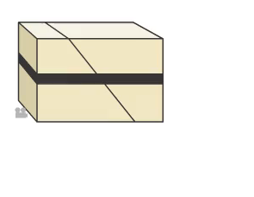
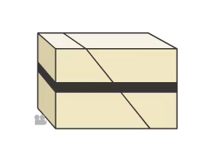
II- Les types de failles décrochantes
Faille sénestre vs. dextre
Figure: JP Brun
NB: En anglais faille décrochante = strike-slip fault
Animations: Haakon Fossen

Slide 12
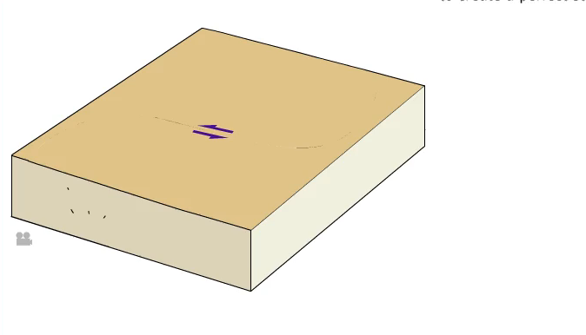
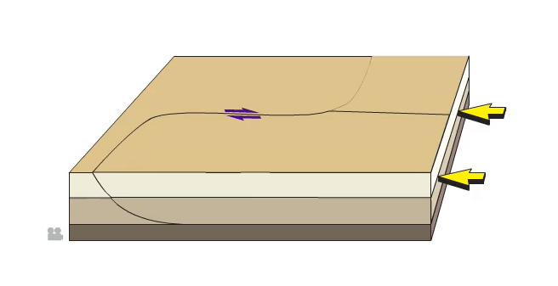
II- Les types de failles décrochantes
Faille de transfert
Faille décrochante qui permet de transférer le déplacement depuis une structure (autre faille, fracture…) vers une autre.
NB: on parle aussi rampe latérale dans ce cas là
Animations: Haakon Fossen

Slide 13


II- Les types de failles décrochantes
Décrochement
pas toujours
transformant!!
Faille transformante
Petit point de vocabulaire
Vous utilisez très souvent le terme de faille transformante
pour décrire toute faille décrochante (pb d’enseignement en prépa??)
NON !!
Une faille transformante est un type particulier de faille décrochante
Plus précisément: Le terme de faille transformante a été proposé en 1965 par John Tuzo Wilson dans un article de la revue Nature. Il applique ce terme à toutes les failles décrochantes reliant deux autres types de structure (deux segments de dorsales, une dorsale et un arc insulaire, etc.), donc au niveau desquelles "le mouvement s'arrête soudainement ou change de forme et de direction" (Wilson, 1965).

Slide 14
II- Les types de failles décrochantes
Faille transformante
Vous utilisez très souvent le terme de faille transformante
pour décrire toute faille décrochante (pb d’enseignement en prépa??)
NON !!
Une faille transformante est un type particulier de faille décrochante

Slide 15
II- Les types de failles décrochantes
Faille transformante
Figure: JP Brun

Slide 16
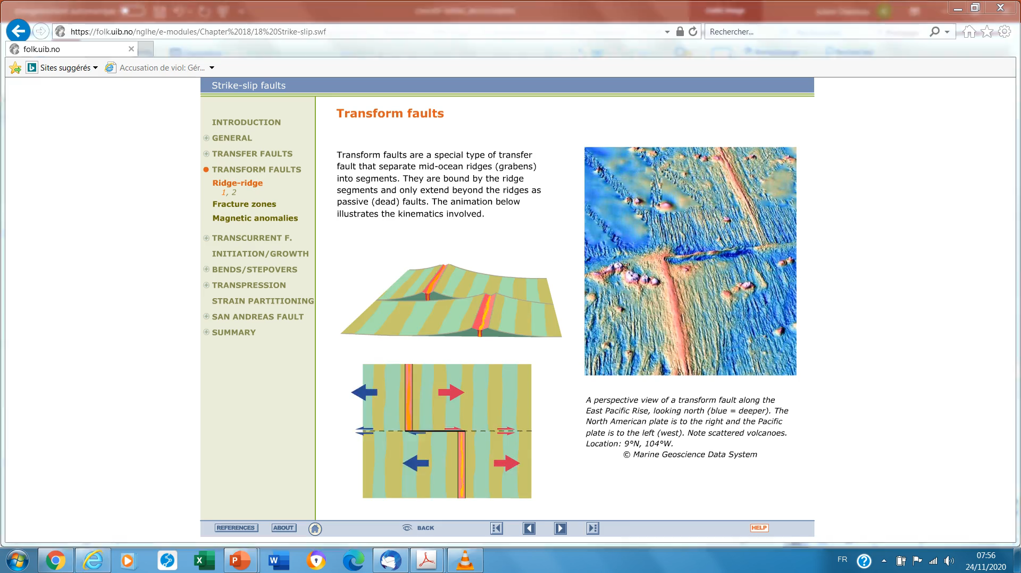
II- Les types de failles décrochantes
Faille transformante
Source: marin geoscience data system
Animation: Haaken Fossen

Slide 17
II- Les types de failles décrochantes
Faille transformante
Ride
Faille transformante
Ride
Source: marin geoscience data system
Animation: Haaken Fossen

Slide 18
II- Les types de failles décrochantes
Faille transformante
Volcans
Source: marin geoscience data system
Animation: Haaken Fossen

Slide 19
II- Les types de failles décrochantes
Faille transformante

Slide 20
Cours VIII: Systèmes compressifs
I- Rappels et remarque sur l’état de contrainte
II- Les types de failles décrochantes: points de vocabulaire
a. Senestre vs. dextre
b. Les failles de transfert
c. Les failles transformantes
III- Les structures en fleur
IV- Origine et distribution des failles décrochantes
a. Compressif/distensif
b. Autres grands contextes géodynamiques

Slide 21
III- Les structures en fleur
Figure: JP Brun

Slide 22
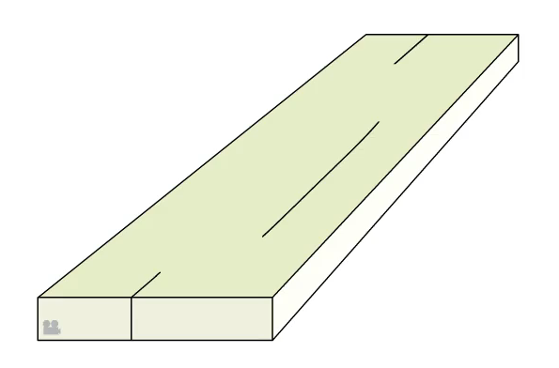
III- Les structures en fleur
Structure en fleur négative
Animation: Haakon Fossen
Structure en fleur positive

Slide 23
Cours VIII: Systèmes compressifs
I- Rappels et remarque sur l’état de contrainte
II- Les types de failles décrochantes: points de vocabulaire
a. Senestre vs. dextre
b. Les failles de transfert
c. Les failles transformantes
III- Les structures en fleur
IV- Origine et distribution des failles décrochantes
a. Compressif/distensif
b. Autres grands contextes géodynamiques

Slide 24
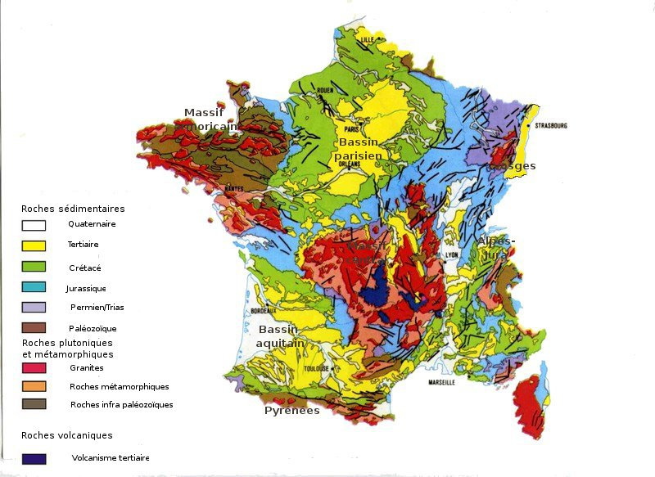
IV- Origine et distribution
Système compressif/distensif
Failles de transfert entre les structures compressives/extensives
Exemple des fossés Rhénan et de la Bresse
(contexte extensif)

Slide 25
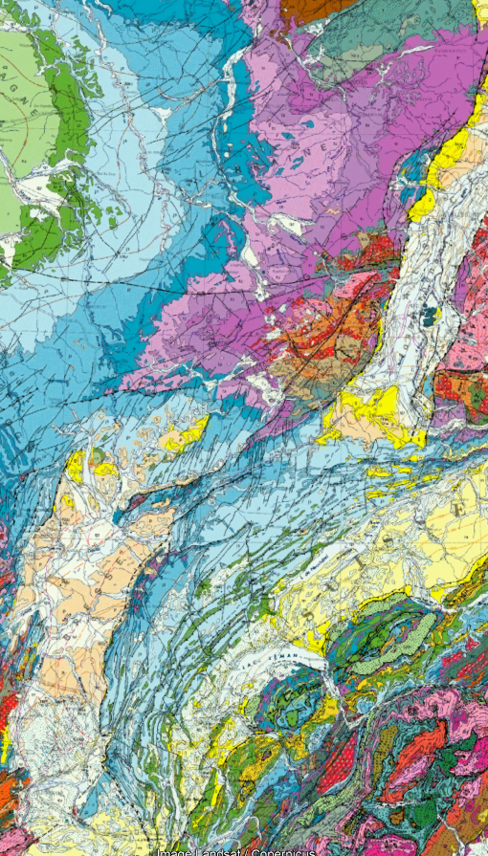
IV- Origine et distribution
Fossé
Rhénan
Exemple des fossés Rhénan et de la Bresse
(contexte extensif)
Fossé
De la Bresse

Slide 26
IV- Origine et distribution
Fossé
Rhénan
Exemple des fossés Rhénan et de la Bresse
(contexte extensif)
Continuité entre les deux systèmes de faille normales?
Fossé
De la Bresse

Slide 27
IV- Origine et distribution
Exemple des fossés Rhénan et de la Bresse
Sengor et al. (2019)

Slide 28
IV- Origine et distribution
Exemple du Jura
(contexte compressif)
Le Jura

Slide 29
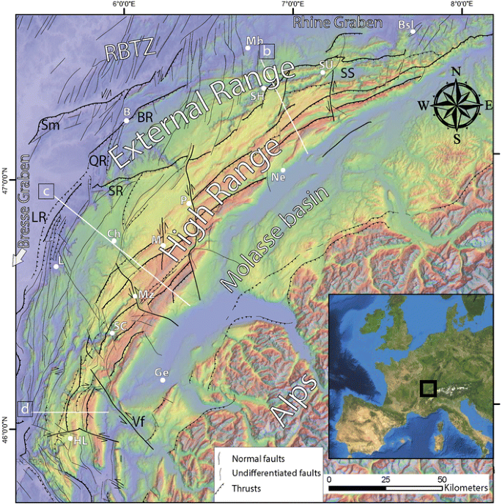
IV- Origine et distribution
Rabin et al. (2015)
Exemple du Jura
(contexte compressif)

Slide 30
IV- Origine et distribution
Rabin et al. (2015)
Exemple du Jura
(contexte compressif)

Slide 31
IV- Origine et distribution
Rabin et al. (2015)
Exemple du Jura
(contexte compressif)

Slide 32
Exemple du Tianshan
(Chine)
IV- Origine et distribution
Turner et al. (2011)

Slide 33
Exemple du Tianshan
(Chine)
IV- Origine et distribution
Turner et al. (2011)

Slide 34
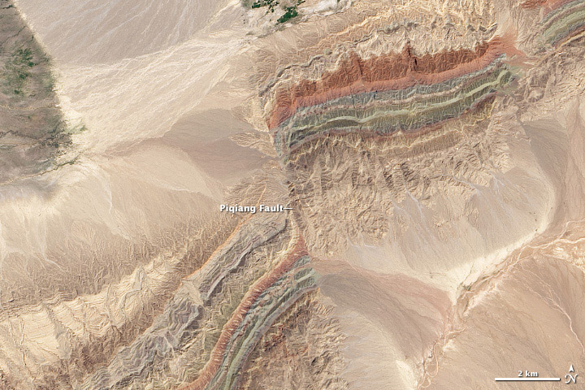
Exemple du Tianshan
(Chine)
IV- Origine et distribution
Robert Simon (Nasa)
Turner et al. (2011)

Slide 35
IV- Origine et distribution
Les grands contextes géodynamiques

Slide 36
IV- Origine et distribution
Les failles transformantes médio-océaniques

Slide 37
IV- Origine et distribution
Les failles transformantes médio-océaniques
Ride/Ride

Slide 38
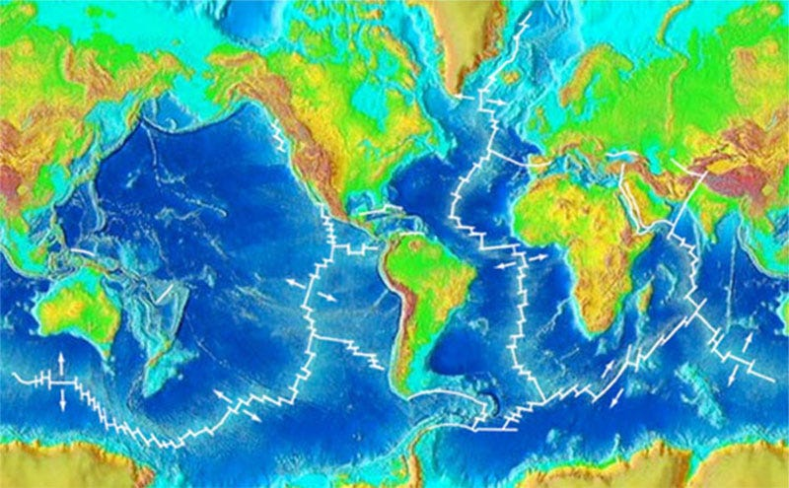
IV- Origine et distribution
Les failles transformantes médio-océaniques
Océan Pacifique

Slide 39
IV- Origine et distribution
Les failles transformantes médio-océaniques
Océan Pacifique

Slide 40
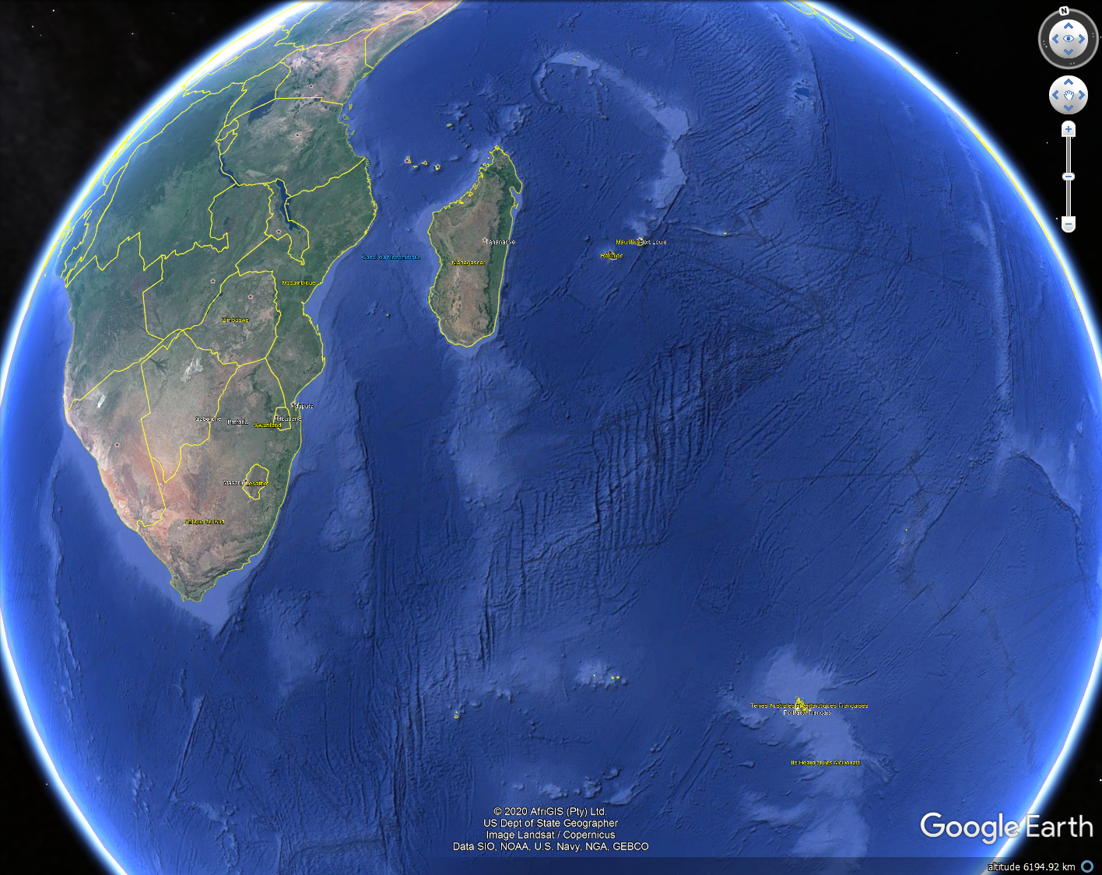
IV- Origine et distribution
Les failles transformantes médio-océaniques
Océan Atlantique
Océan Indien

Slide 41
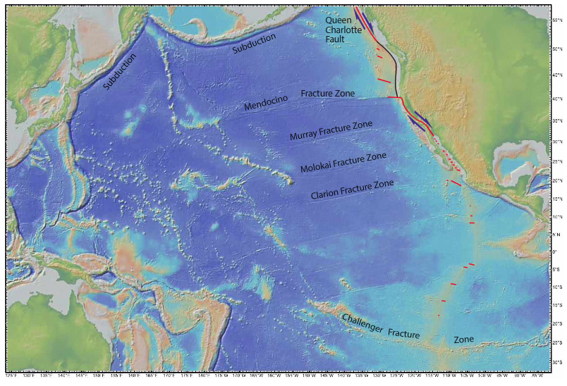
IV- Origine et distribution
Les failles transformantes médio-océaniques
Océan Pacifique
Figure: Haakon Fossen

Slide 42
IV- Origine et distribution
Les failles transformantes médio-océaniques
Failles transformantes inactives mais préservées
Failles transformantes actives
Océan Pacifique
Noda (2013)
Figure: Haakon Fossen

Slide 43
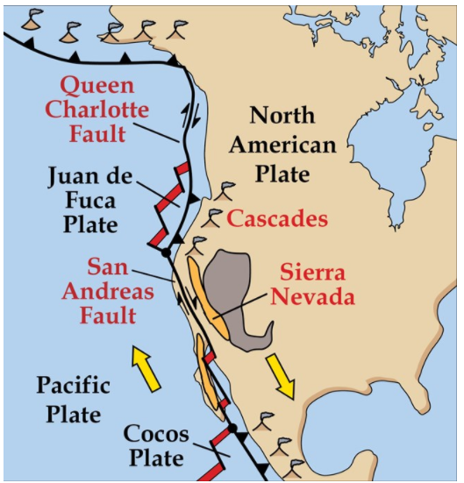
IV- Origine et distribution
Les failles transformantes continentales
Exemple de la faille de San Andreas
Source: https://www.nps.gov/

Slide 44
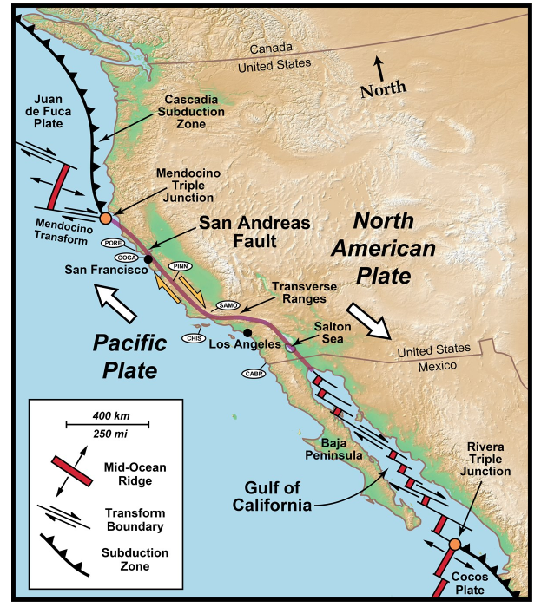
IV- Origine et distribution
Les failles transformantes continentales
Exemple de la faille de San Andreas
Source: https://www.nps.gov/
Source: https://www.nps.gov/

Slide 45
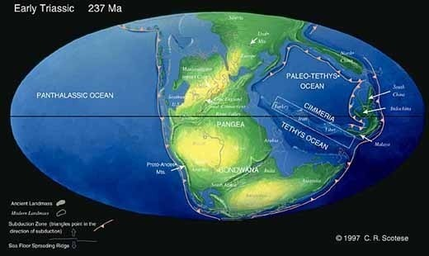
IV- Origine et distribution
Les failles transformantes continentales
Un peu d’histoire
Plaque Nord Américiane
80 Ma: Initiation rifting au cœur de l’océan
Panthalassa
Océan
Panthalassa
Océan
Panthalassa
80 Ma

Slide 46
IV- Origine et distribution
Les failles transformantes continentales
Un peu d’histoire

Slide 47
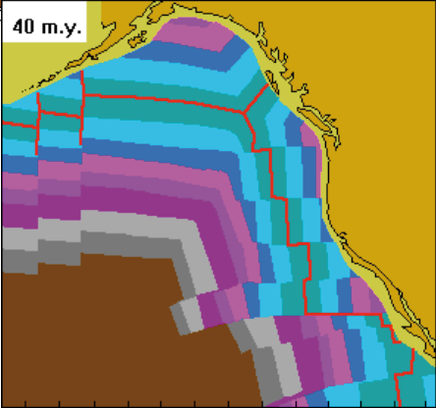
IV- Origine et distribution
Les failles transformantes continentales
Un peu d’histoire
Rajeunissement du planché océanique
et disparition/subduction vers l’ouest du planché de l’océan Panthalassa

Slide 48
IV- Origine et distribution
Les failles transformantes continentales
Un peu d’histoire
40 Ma

Slide 49
IV- Origine et distribution
Les failles transformantes continentales
Un peu d’histoire
30 à 0Ma:
Subduction de la ride sous la plaque Américaine
=> La faille de San Andreas est crée
0 Ma

Slide 50
IV- Origine et distribution
Les failles transformantes continentales
Exemple de la faille de San Andreas
30 à 0Ma:
Subduction de la ride sous la plaque Américaine
=> La faille de San Andreas est crée
0 Ma

Slide 51
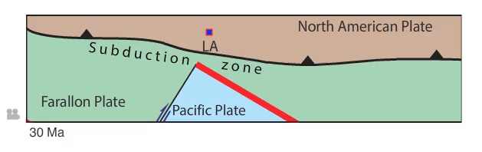
IV- Origine et distribution
Les failles transformantes continentales
Un peu d’histoire
30 à 0Ma:
Subduction de la ride sous la plaque Américaine
=> La faille de San Andreas est crée
Animation: Haakon Fossen

Slide 52
IV- Origine et distribution
Les failles transformantes continentales
Exemple de la faille de San Andreas
0 Ma

Slide 53
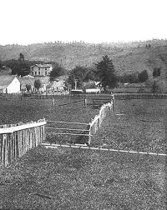
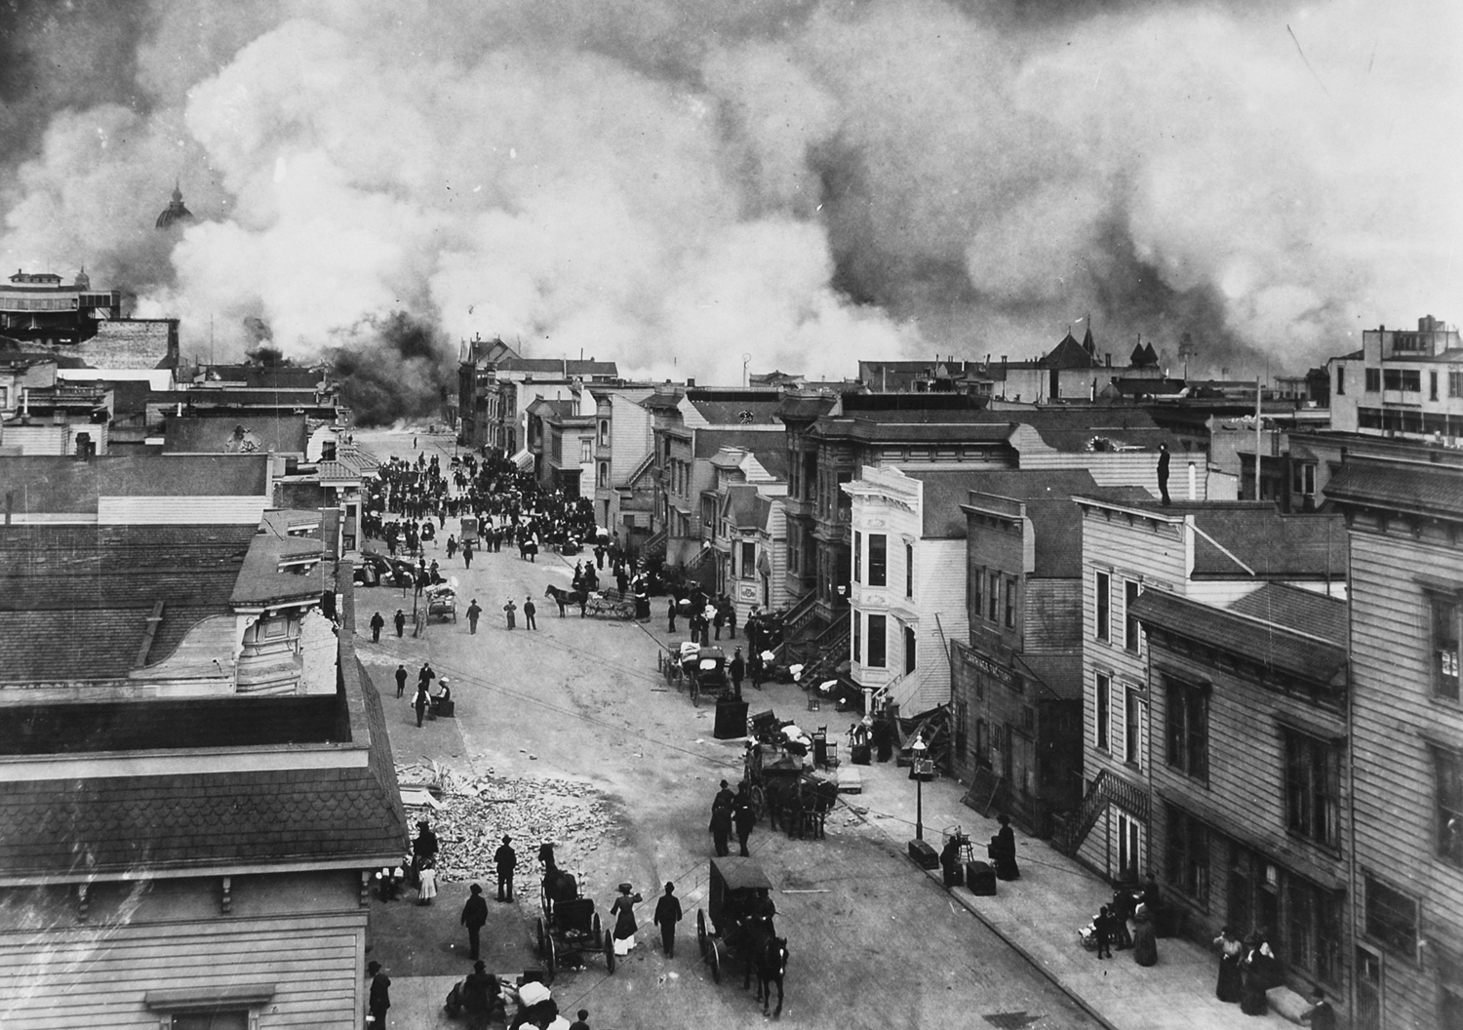
IV- Origine et distribution
Les failles transformantes continentales
Le séisme de San Francisco de 1906 (Mw 7.9, 3000 morts)

Slide 54
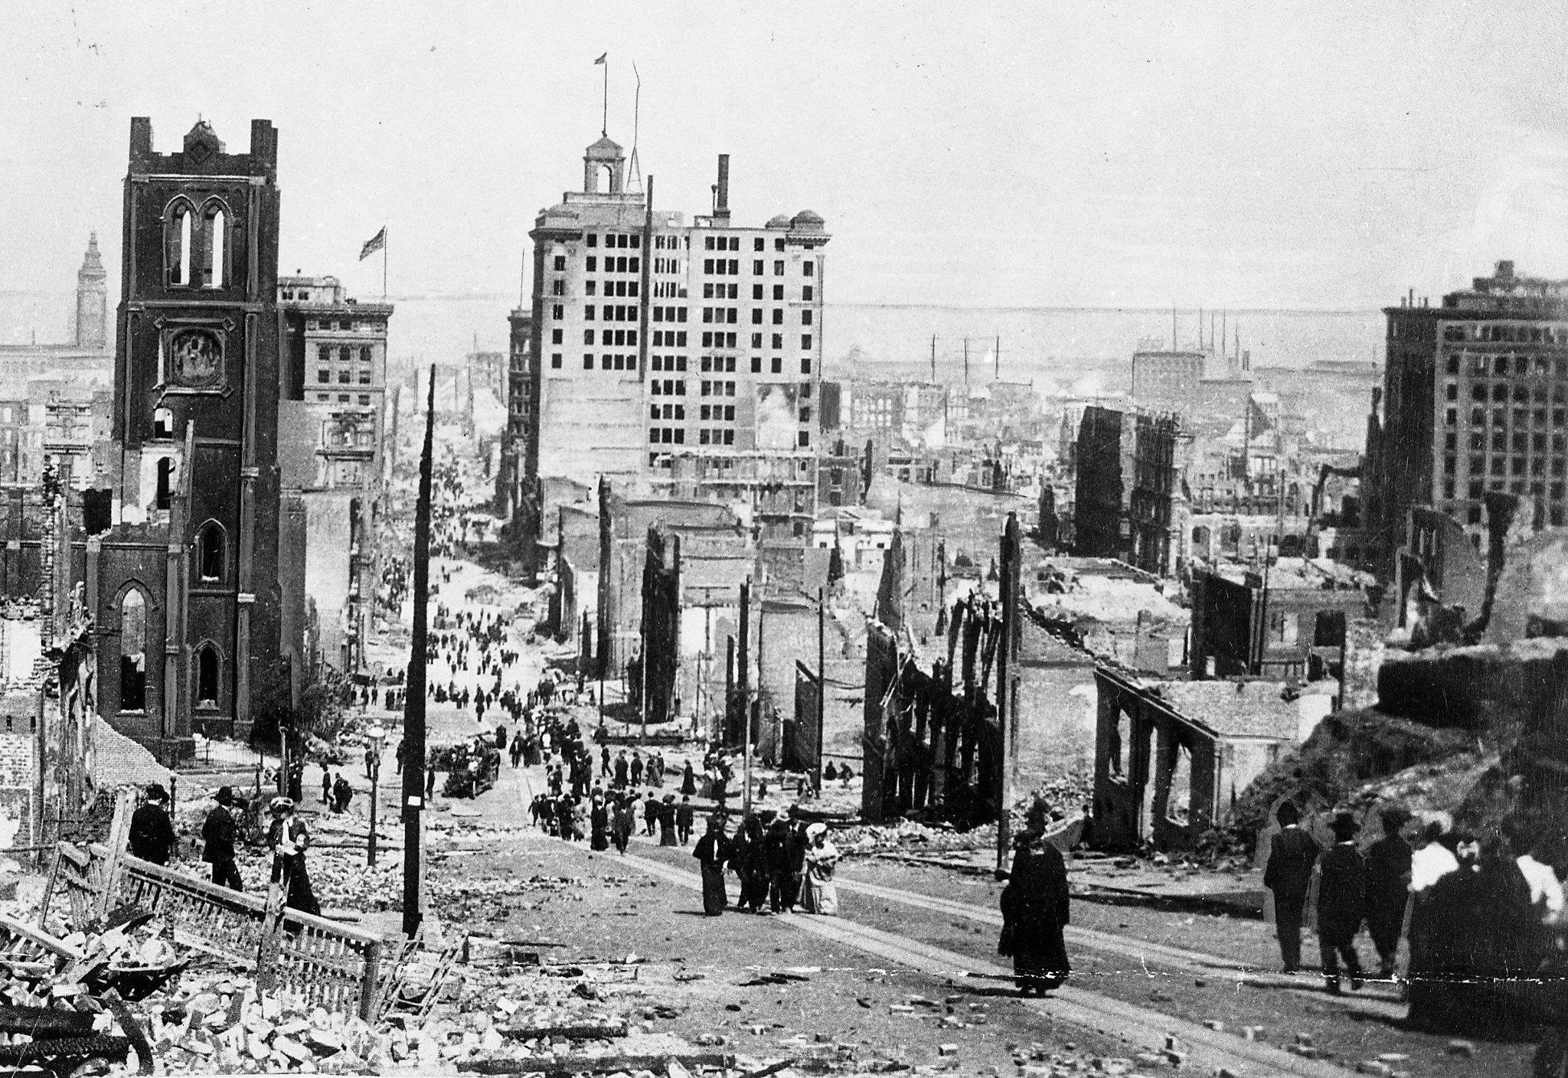
IV- Origine et distribution
Les failles transformantes continentales
Le séisme de San Francisco de 1906 (Mw 7.9, 3000 morts)

Slide 55

IV- Origine et distribution
Les failles transformantes continentales
Le prochain séisme attendu est dans la région de Los Angeles !
Ce séisme a déjà un nom: « The big one »
A voir si vous avez du temps à perdre ou besoin de mettre vos neurones sur off après un TD de carto (par ex…)….ou si vous aimez terriblement Dwayne Johnson…

Slide 56
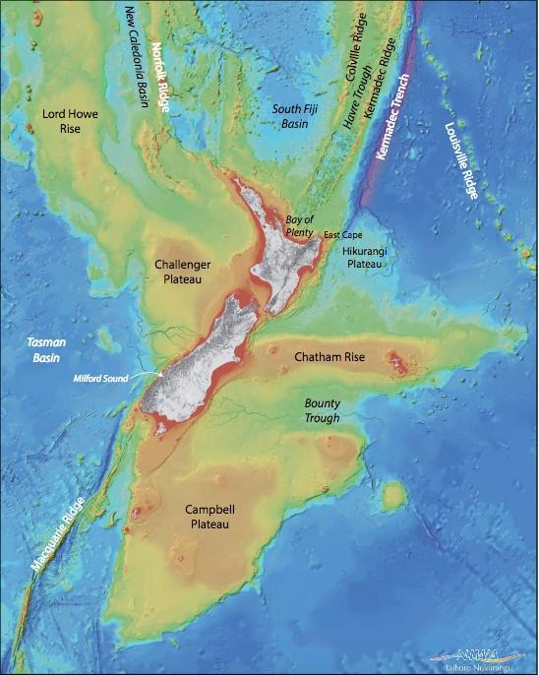
IV- Origine et distribution
Les failles transformantes continentales
Autre exemple: la faille Alpine en Nouvelle Zélande
https://mapscaping.com/blogs/geo-candy/
https://mapscaping.com/blogs/geo-candy/

Slide 57
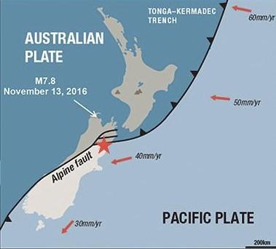
IV- Origine et distribution
Les failles transformantes continentales
Autre exemple: la faille Alpine en Nouvelle Zélande
Fosse-fosse
Dextre ou sénestre ???
??
https://mapscaping.com/blogs/geo-candy/

Slide 58
IV- Origine et distribution
Les failles transformantes continentales
Autre exemple: la faille Alpine en Nouvelle Zélande
Fosse-fosse
Dextre ou sénestre ???
https://mapscaping.com/blogs/geo-candy/

Slide 59
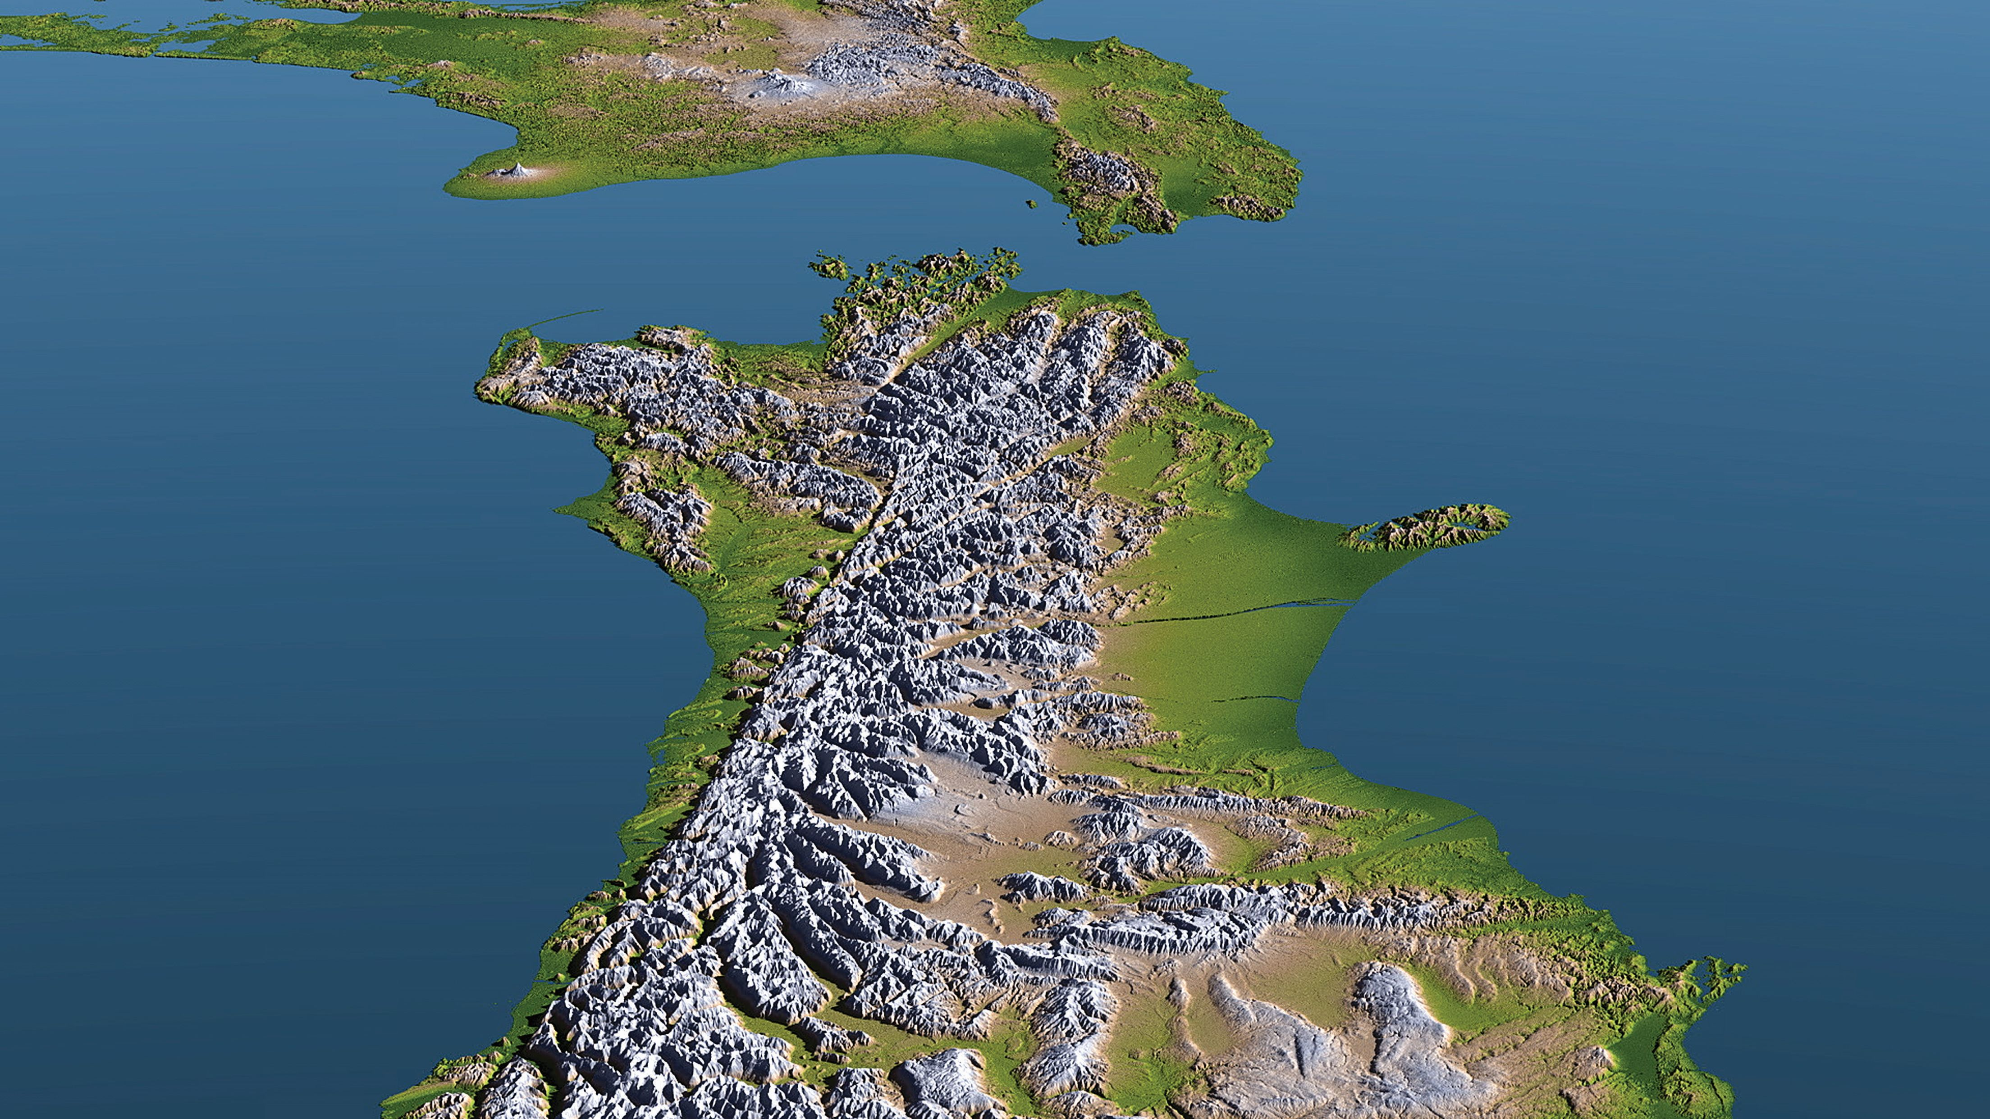
IV- Origine et distribution
Autre exemple: la faille Alpine en Nouvelle Zélande

Slide 60
IV- Origine et distribution
Autre exemple: la faille Alpine en Nouvelle Zélande

Slide 61
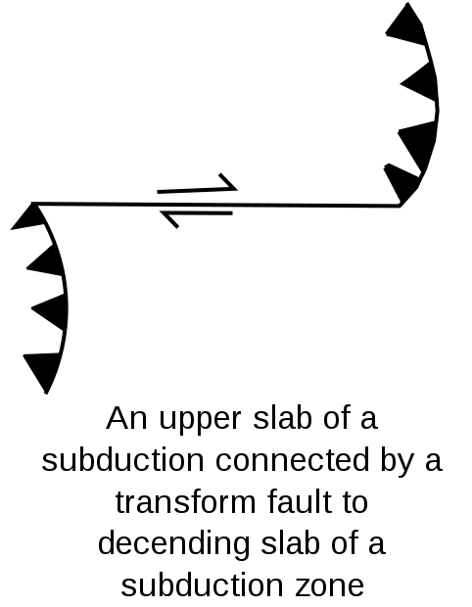
IV- Origine et distribution
Les failles transformantes continentales
Fosse-fosse
Noda (2013)

Slide 62
IV- Origine et distribution
Les zones d’indentation continentale

Slide 63
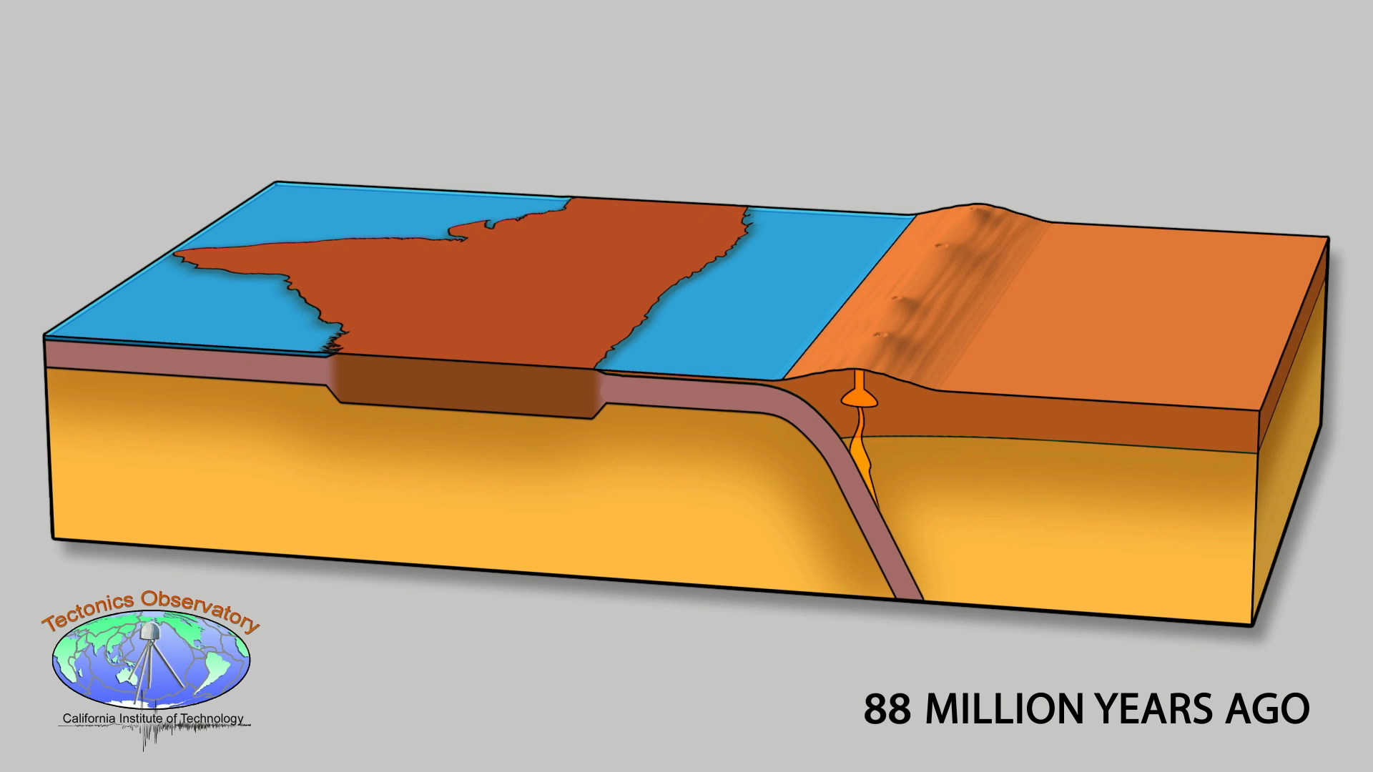
IV- Origine et distribution
Les zones d’indentation continentale
Exemple de la collision Inde-Asie

Slide 64
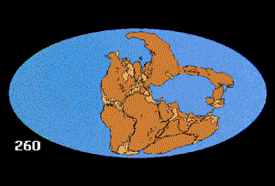
IV- Origine et distribution
Les zones d’indentation continentale
Exemple de la collision Inde-Asie
Animation: Jean-Besse
(IPGP)

Slide 65
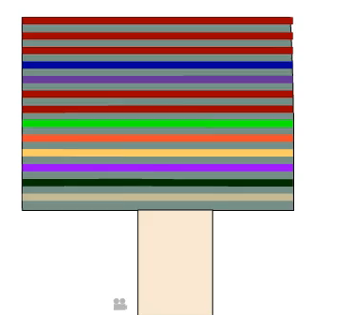
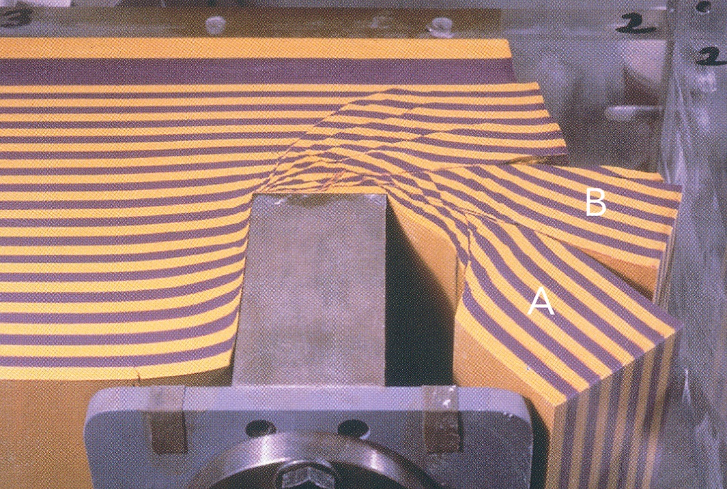
IV- Origine et distribution
Les zones d’indentation continentale
Exemple de la collision Inde-Asie
Animation: Haaken Fossen
Tapponnier et al., 1986

Slide 66
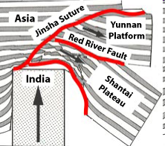
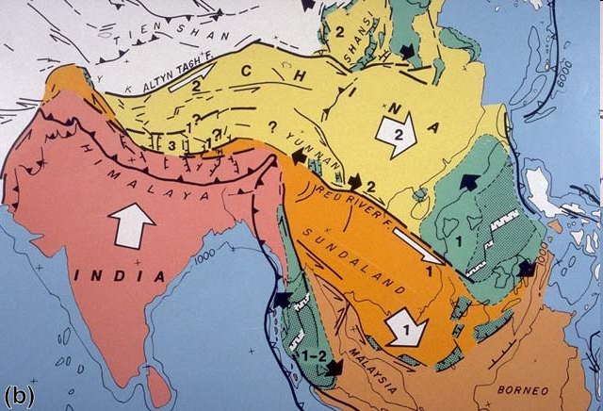
IV- Origine et distribution
Les zones d’indentation continentale
Exemple de la collision Inde-Asie
Tapponnier et al. (1986)

Slide 67
IV- Origine et distribution
Les zones d’indentation continentale
Exemple de la collision Arabie-Eurasie
Noda (2013)

Slide 68
IV- Origine et distribution
Les zones d’indentation continentale
La faille Nord Anatolienne: une faille sismiquement dangereuse

Slide 69
IV- Origine et distribution
Les zones de convergence oblique

Slide 70
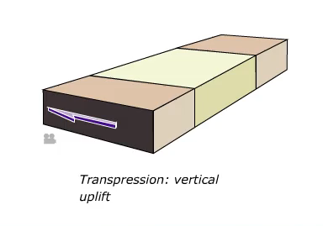
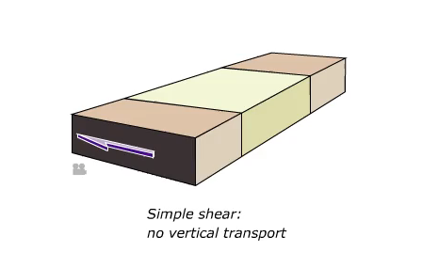
IV- Origine et distribution
Les zones de convergence obliques
Notion de transpression
La transpression est une deformation décrochante qui contient également une composante de compression perpendiculaire au plan de la faille
(A distinguer d’un cisaillement pure que l’on observe sur des décrochement simples)
Transpression
Cisaillement pure
≠
Animations: Haakon Fossen

Slide 71
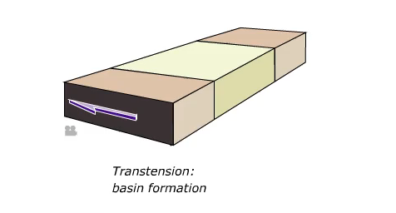
IV- Origine et distribution
NB: il existe aussi la transtension par exemple dans les pull-apart (zones de relais entre failles décrochantes)
Animations: Haakon Fossen
+ structure en fleur négative !

Slide 72
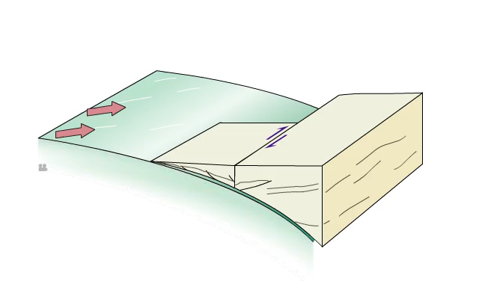
IV- Origine et distribution
Les zones de convergence oblique
Notion de partitionnement
Animations: Haakon Fossen

Slide 73
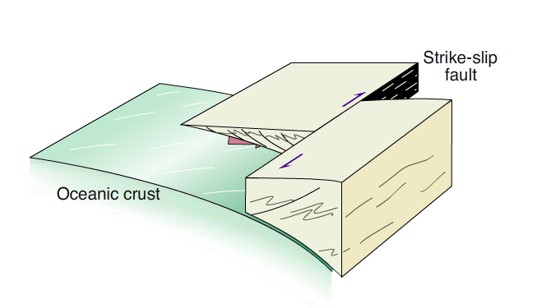
IV- Origine et distribution
Les zones de convergence oblique
Notion de partitionnement
Animations: Haakon Fossen
Animations: Haakon Fossen

Slide 74
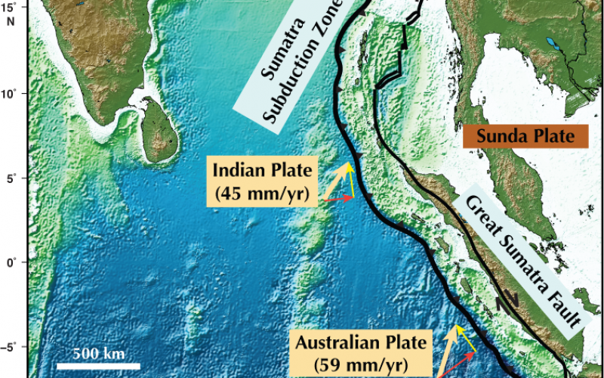
IV- Origine et distribution
Les zones de convergence oblique
Exemple de Sumatra
Source: https://joidesresolution.org/

Slide 75
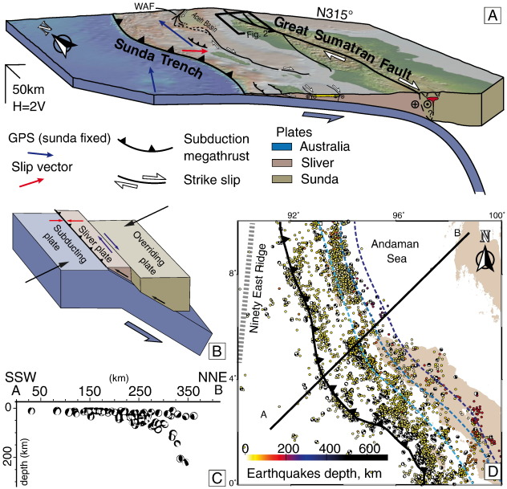
Exemple de Sumatra
IV- Origine et distribution
Source: https://joidesresolution.org/
Fernandez-Blanco et al. (2016)

Slide 76
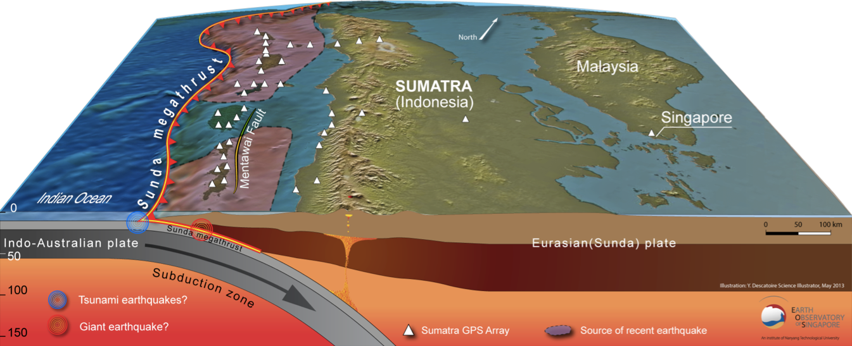

IV- Origine et distribution
Les zones de convergence oblique
Exemple de Sumatra
Source: EOS

Slide 77
IV- Origine et distribution
Les zones de convergence oblique
Exemple de Taïwan
Ramsay et al. (2007)

Slide 78
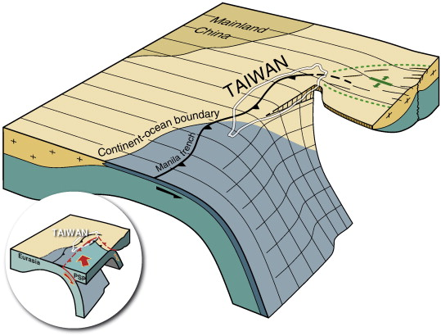
IV- Origine et distribution
Les zones de convergence oblique
Exemple de Taïwan
Lallemand et al. (2013)

Slide 79
II- Les types de failles décrochantes
Caractéristiques des failles décrochantes en contexte d’indentation et de convergence oblique

Slide 80
Géologie de l’Himalaya
Synthèse…ce que vous devez savoir:
L’état de contrainte associé au système décrochant et les contraintes à permuter pour passer d’un système à l’autre
Les grands types de faille décrochantes
QU’IL NE FAUT PAS NOMMER FAILLE TRANSFORMANTE TOUTES LES FAILLES DECROCHANTES…
La géométrie des structures en fleur (positive et négative)
Les grands contextes où l’on peut trouver des décrochements et les mécanismes/processus associées
Les exemples géodynamiques montrant des grands décrochements présentés dans ce cours
Notes:
Séismes Historiques (300X100km)…

